Slide 1
Výsledky činnosti ČIŽP za rok 2017
Oblastní inspektorát Olomouc
25. 6. 2018

Slide 2
Činnost ČIŽP v roce 2017, plán pro rok 2017, základní shrnutí
Celkové počty kontrol a pokut v roce 2017
Nejvyšší uložené pokuty v roce 2017 – TOP10
Počty kontrol, počty pokut a jejich výše za rok 2017 v rámci Olomouckého kraje, nejzávažnější případy
CITES – „exkluzivní záchyty“ v roce 2017

Slide 3
Kontroly v roce 2017
ČIŽP provedla loni celkem 15 864 kontrol - ve srovnání s rokem 2016 mírný pokles o 19.
Na jednoho inspektora připadlo v průměru 40 kontrol (stejně jako v roce 2016).
Celkem uděleny pokuty v právní moci ve výši více než 113 milionů Kč - o cca 17 mil. méně než v roce 2016.
Počet rozhodnutí o opatření k nápravě v právní moci - 252 (v roce 2016 – 348) a pravomocně uložených návrhů k zastavení nebo omezení činnosti - celkem 22 rozhodnutí (v roce 2016 – 23).
Plán pro rok 2019 - provést cca 16 tisíc kontrol.

Slide 4
Pokuty za rok 2017
ČIŽP uložila vloni celkem 2655 pravomocných pokut (v roce 2016 – 2755).
Celková výše uložených pokut v právní moci činila 113 051 685 korun (2016 - 130 717 343).
Oproti roku 2016 klesla celková výše pokut o zhruba 17 milionů korun (trend větší kázně provozovatelů).
Nejvíce pokut padlo za odpady (897), což je několikaletý trend.

Slide 5
Nejvyšší pokuty za rok 2017 - ČR
SŽDC, s.p. - 2 000 000 Kč
Pokuta za vykácení velkého množství dřevin bez příslušných povolení resp. oznámení.
V průběhu roku 2016 bylo takto státním podnikem vykáceno celkem 1043 stromů rostoucích mimo les a 70 853 metrů čtverečních zapojených porostů dřevin podél tratí na celém území ČR.
Dlouhodobé programové obcházení zákona ze strany SŽDC.

Slide 6
Nejvyšší pokuty za rok 2017 - ČR
KLIO s.r.o. – 2 000 000 Kč
Firma opakovaně vypouštěla nedostatečně předčištěné srážkové vody z čistírny odpadních vod v Praze 5 do Zličínského potoka.
Překračovány byly maximální emisní limity například v ukazatelích nerozpuštěných látek, fosforu, dusíku a tenzidů, což bylo v rozporu s integrovaným povolením.

Slide 7
Nejvyšší pokuty za rok 2017 - ČR
LAGRON s.r.o. - 2 000 000 Kč
Pokuta za porušení lesního zákona.
Firma v zákonné lhůtě dvou let nezalesnila cca 10 hektarů holin vzniklých po rozsáhlých těžbách, které nechala v roce 2015 provést.
Nezalesněná plocha pro představu odpovídá deseti fotbalovým hřištím.
Firma se svou nečinností dopustila poměrně rozsáhlého poškození životního prostředí. Byla přerušena kontinuita lesa.

Slide 8
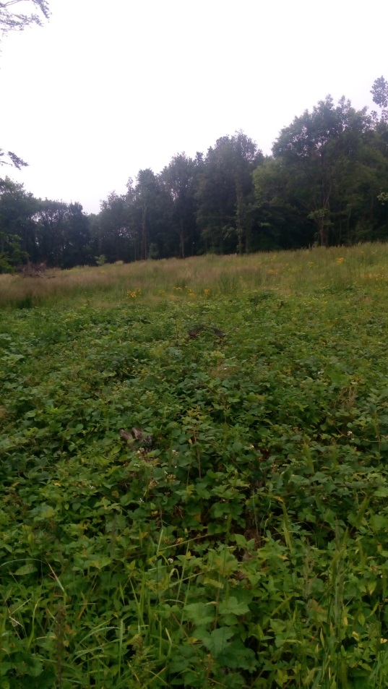
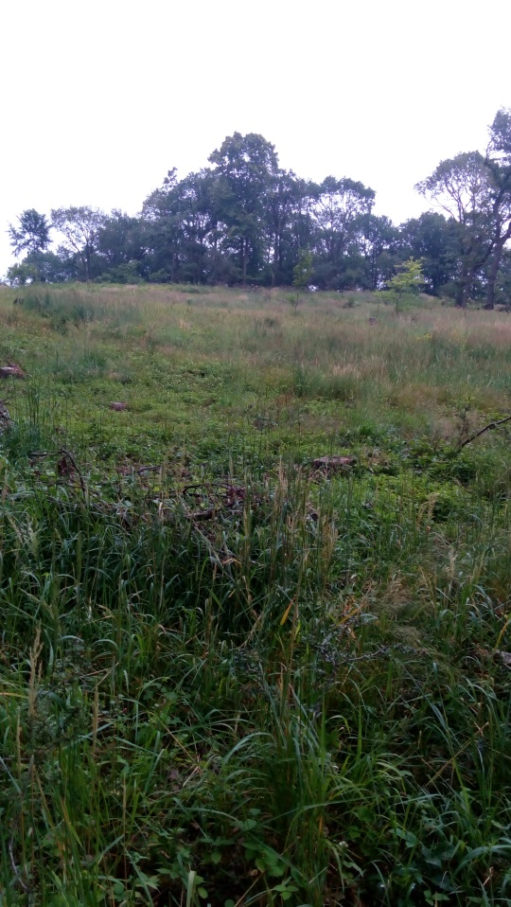
Nejvyšší pokuty za rok 2017 - ČR
LAGRON s.r.o. – 2 000 000 Kč

Slide 9
Nejvyšší pokuty za rok 2017 - ČR
Podnikatel Jiří Čížek - 1 900 000 Kč
Pokuta za nedostatečnou péči o nabyté lesní hospodářské pozemky v Holčovicích na Bruntálsku.
Podnikatel nechal mladý les poškozovat zvěří. Oplocení bylo naprosto nedostatečné. Místa průchozí pro zvěř nebyla včas vyhledávána a opravována.
Podnikatel tak zavinil vznik holin o výměře cca 8 hektarů.

Slide 10
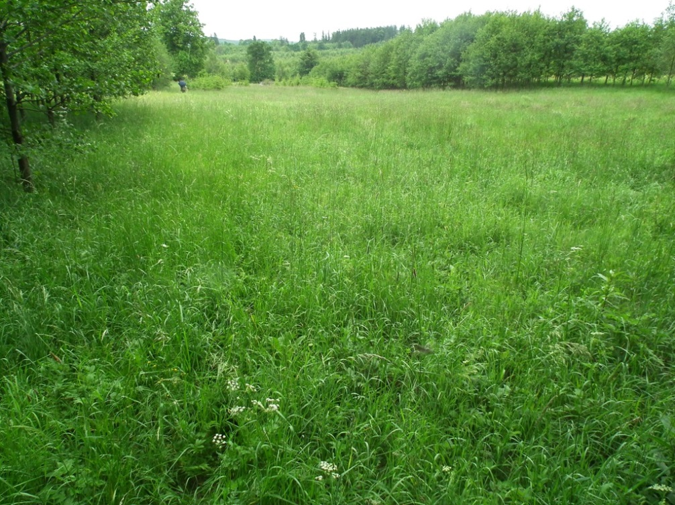
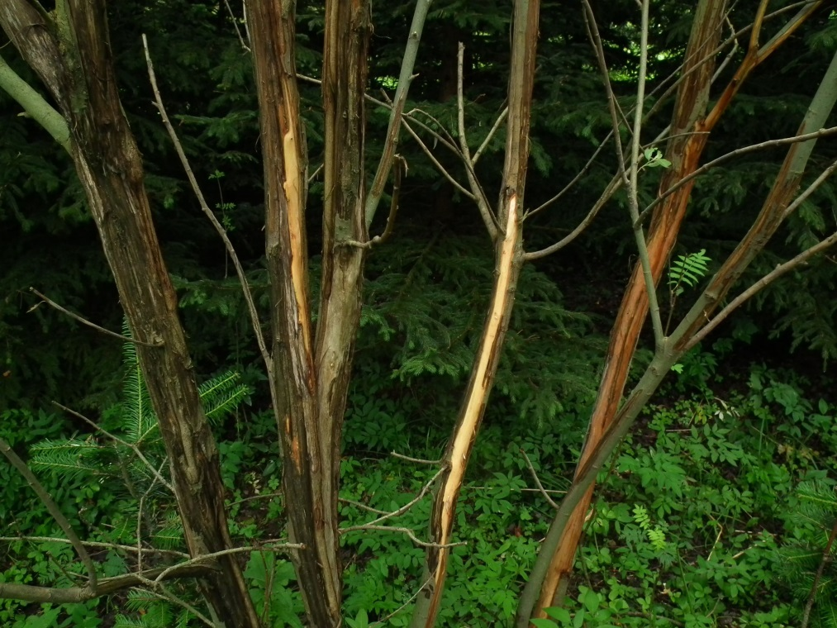
Nejvyšší pokuty za rok 2017 - ČR
Podnikatel Jiří Čížek – 1 900 000 Kč

Slide 11
Činnost OI Olomouc – počty kontrol
Rok | OI Olomouc
2017 | 1244
2016 | 1324
2015 | 1544
2014 | 1567
2013 | 1058

Slide 12
Činnost OI Olomouc – počty a výše pokut
Rok | Počet |  | Výše (Kč)
 | vydaných | v právní moci
2013 | 224 | 182 | 8 829 645
2014 | 239 | 221 | 8 099 420
2015 | 224 | 232 | 8 010 404
2016 | 226 | 206 | 8 385 865
2017 | 187 | 183 | 7 448 551

Slide 13
Činnost OI Olomouc – nejvyšší pokuty
Obec Tršice – pokuta 1 762 125 Kč
Obec od února 2015 do března 2016 odebrala celkem 70 485 m³ podzemních vod bez platného povolení k nakládání s vodami.
Při stanovení výše sankce výpočtem byla použita nejnižší sazba dle vodního zákona, tedy 25 Kč/m³ nedovoleně odebraných podzemních vod (maximální je 70 Kč/m³).
Obec se odvolala, rozhodnutí ČIŽP bylo potvrzeno MŽP v říjnu 2017.

Slide 14
Činnost OI Olomouc – nejvyšší pokuty
PRECHEZA a.s. – pokuta 500 000 Kč
Provozovatel zařízení na výrobu kyseliny sírové nedodržel při jejím provozu 28. 10. 2014 podmínku integrovaného povolení „Nájezd výrobny kyseliny sírové do provozu po dlouhodobé odstávce vždy v dostatečném časovém předstihu (1 den) oznámit ČIŽP a orgánům obce“.
Provozovatel nájezd výroby oznámil 3 hodiny před samotným zapálením síry.
Porušení zákona o integrované prevenci.

Slide 15
Činnost OI Olomouc – nejvyšší pokuty
VEPASPOL OLOMOUC, a.s. – pokuta 350 000 Kč
Provozovatel výkrmny jatečných prasat v obci Paseka na Šternbersku odebral v roce 2015 celkem 11 339 m³ podzemních vod nad rámec povolení vydaného Krajským úřadem Olomouckého kraje.
Neprováděl analýzy odpadních vod vypouštěných ze septiku. Došlo k překračování limitů pro nerozpuštěné látky.
Porušení zákona o integrované prevenci.
Společnost se odvolala, MŽP rozhodnutí ČIŽP v plné výši potvrdilo.

Slide 16
Činnost OI Olomouc – nejvyšší pokuty
Morava Wood Products s.r.o. – pokuta 180 000 Kč
Výrobce dřevěných podlah bez povolení v Uničově provozoval zařízení na průmyslové zpracování dřeva.
Ve svém dalším zařízení – kotelně na spalování biopaliva v Lužici u Šternberka – trojnásobně překračoval limit pro tuhé znečišťující látky.
Porušení zákona o ochraně ovzduší.

Slide 17
CITES v roce 2017
Inspektoři provedli 600 kontrol podle zákona o obchodování s ohroženými druhy rostlin a živočichů (CITES).
198 pokutových řízení, uloženy pokuty ve výši 417 500 korun.
Zabaveno bylo 347 živých exemplářů ohrožených živočichů a rostlin a 1245 neživých exemplářů (výrobky).
Nejvíce zásilek s živočichy, rostlinami a produkty z nich pochází z Asie.
V 44 % případů byl zjištěn v souvislosti s porušováním zákona o CITES pachatel vietnamské národnosti (2016 – 56 %, 2015 – 50 %, 2014 – 36 %).
Nejvýznamnější akce: operace Sandokan, ve spolupráci s celní správou zkontrolováno 1936 cargo zásilek (32 tun), 1235 cestujících a 2981 zavazadel do Vietnamu.

Slide 18
CITES v roce 2017
Únor/březen
V rámci operace Sandokan na Letišti V. Havla Praha byly zabaveny především přípravky tradiční asijské medicíny, nejčastěji s obsahem mošusu.
Duben
ČIŽP zabavila na Letišti V. Havla Praha sušené maso, olej a kosmetiku s obsahem oleje z krokodýla.
Červen
ČIŽP zabavila na Letišti V. Havla Praha zub a obratel vorvaně.
Říjen
ČIŽP zabavila na Letišti V. Havla Praha konzervy s jeseteřím masem.
Průběžně během celého roku:
Tradiční asijská medicína s obsahem chráněných rostlin i živočichů
Tvrdé korály dovezené jako suvenýry z moře

Slide 19
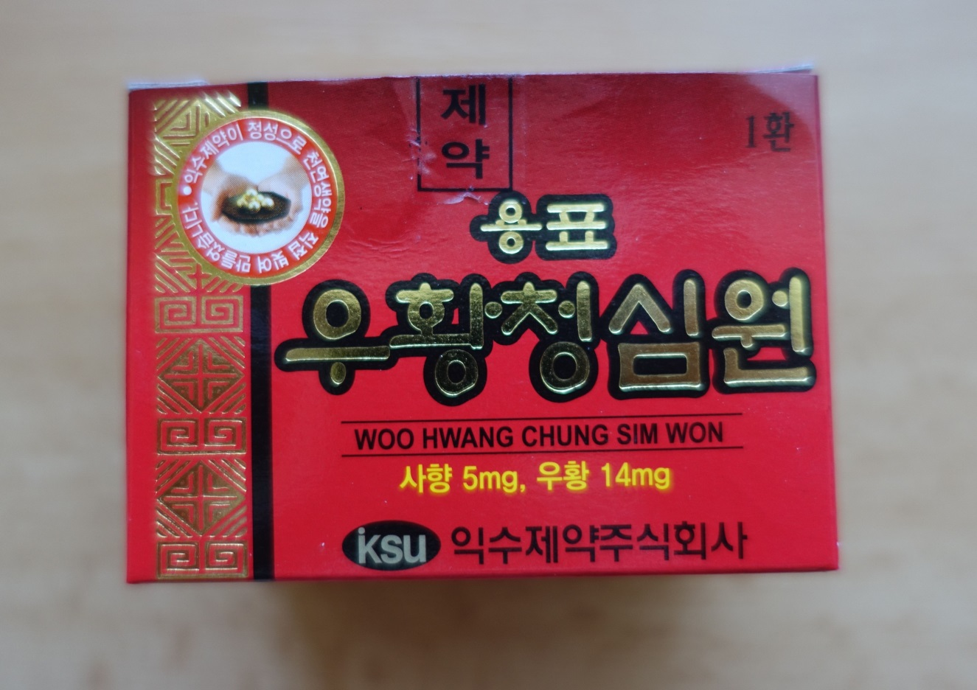
CITES - fotky
Nejčastěji dovážená asijská medicína - mošus

Slide 20
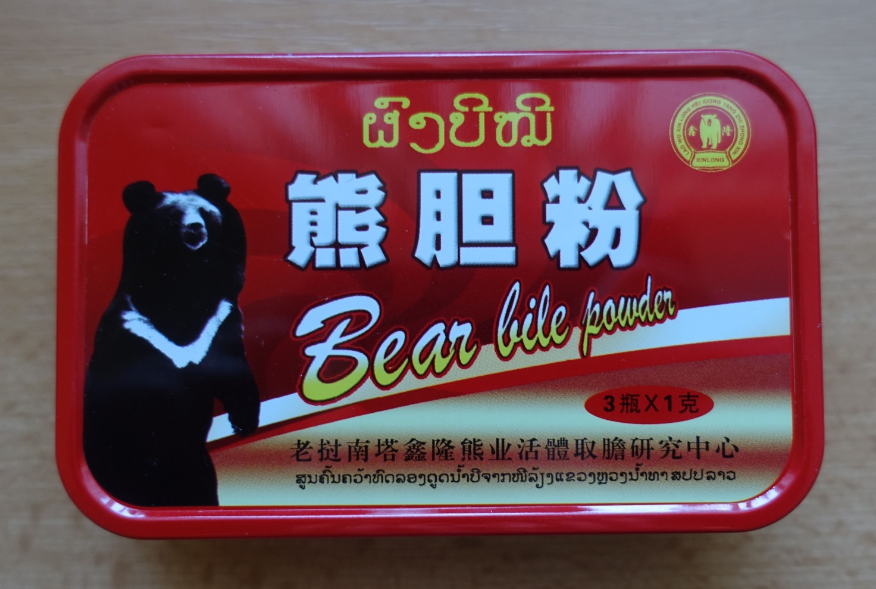
CITES - fotky
Medvědí žluč

Slide 21
Děkujeme vám za pozornost.
www.cizp.cz

